Slide 1
Виртуальная книжная выставка, посвященная Дню разгрома советскими войсками
немецко-фашистских войск в Сталинградской битве
«Ты выстоял, великий Сталинград»

Slide 2
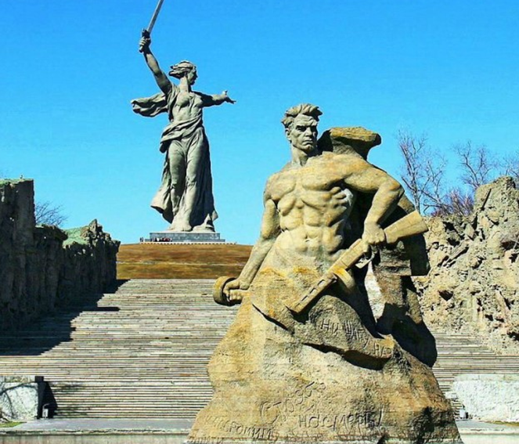
В 2018-м году 2 февраля в России отмечается 75-летие Победы в Сталинградской битве
Сталинградская битва проходила с 23 августа 1942г. по 2 февраля 1943г. За 125 суток ожесточенных боев главная группировка противника под Сталинградом была разгромлена и появились условия для перехода в контрнаступление, которое началось 19 ноября 1942 года.
Всего в Сталинградской битве враг потерял около 1,5 млн. убитыми, ранеными, пленными и пропавшими без вести. Также было уничтожено около 3,5 тыс. вражеских танков и штурмовых орудий, свыше 10 тыс. артиллерийских стволов и минометов, до 3 тыс. боевых и транспортных самолетов.

Slide 3
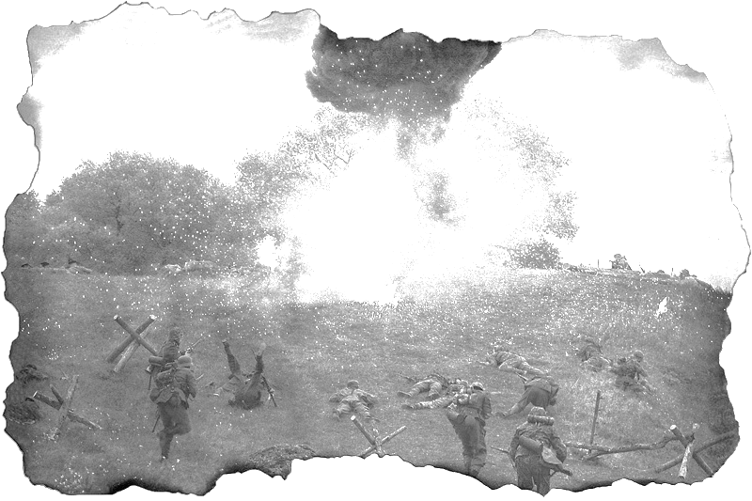
Мы помним всех героев Сталинграда, Ушедших в вечность и живых. Их подвиг вечен, И потомкам надо Учиться доблести у них.
П. Сычёв

Slide 4
Бондарев, Ю. Горячий снег / Ю. Бондарев. – М.: АСТ: Транзиткнига, 2004. – 413 c.
Горячий снег
Действие романа разворачивается под Сталинградом в декабре 1942 года. В основе произведения лежат реальные исторические события — попытка немецкой группы армий «Дон» фельдмаршала Манштейна деблокировать окруженную под Cталинградом 6-ю армию Паулюса. Именно то сражение, описанное в романе, решало исход всей Сталинградской битвы.
12+

Slide 5
Венок славы: антология художественных произведений о Великой Отечественной войне: в 12 т. Т. 4. Сталинградская битва / [ред. совет: Н. В. Свиридов, М. Н. Алексеев, Ю. В. Бондарев и др.]. – М.: Современник, 1984. –652 с.,, ил.
12+
Венок славы
В четвертом томе антологии представлены произведения, отразившие крупнейшее событие Великой Отечественной войны – Сталинградскую битву. Великая битва на Волге стала началом коренного перелома в войне, оказала большое влияние на развитие движения Сопротивления на территории государств, оккупированных фашистскими захватчиками.

Slide 6
Некрасов, В.П. В окопах Сталинграда: повесть, рассказы / В.П. Некрасов; предисл. Г. Бакланова. - М. : Худож. лит., 1990. - 319 с.
16+
В окопах Сталинграда
«В окопах Сталинграда» историческая повесть Виктора Некрасова, рассказывающая о героической обороне Сталинграда в 1942—1943 годах. Впервые была опубликована в 1946 году в журнале «Знамя». Повесть принесла писателю подлинную славу; она переиздана общим тиражом в несколько миллионов экземпляров и переведена на 36 языков. За эту книгу, после ее прочтения Иосифом Сталиным, Виктор Некрасов получил в 1947 году Сталинскую премию 2-й степени.

Slide 7
Овчинникова, Л.П., Улица среди окопов / Л. П. Овчинникова - М.: Мол.гвардия, 1985. - 191 с., ил.- (Летопись Великой Отечественной).
12+
Улица среди окопов
Книга посвящена памяти о войне. Ее героиня – девочка-подросток, рассказывает о событиях, происходивших на улице, которая оказалась на переднем крае фронта. Глазами очевидца сражения читатель увидит эпизоды обороны Сталинграда, картины фронтового быта, образы солдат Великой Отечественной войны, защищавших волжский рубеж. В книгу включены воспоминания участников Сталинградской битвы, а также документы тех суровых дней.

Slide 8
Живая память. Великая Отечественная: правда о войне. В 3- х т.Т.2. - Москва, 1995. - 608с.
16+
Живая память
Трехтомник «Живая память» – уникальная летопись героизма защитников Отечества в битве с фашизмом. Особенность книги – разнообразие жанров. Здесь воспоминания, очерки, фронтовые дневники, статьи, документы, письма, стихи, фотографии, репродукции картин. 2 том включает период завершения Сталинградской битвы.

Slide 9
1418 дней войны: Из воспоминаний о Великой Отечественной. - М.: Политиздат, 1990. - 687 с. ил.
16+
1418 дней войны: Из воспоминаний о Великой Отечественной
Среди авторов сборника выдающиеся полководцы и военачальники Великой Отечественной: Г.К. Жуков, А.М. Василевский, К.К. Рокоссовский, Н.Г. Кузнецов и другие. Их воспоминания – это рассказ о войне, победах и неудачах, в том числе и о боевом подвиге советского народа в Сталинградской битве. Остроту борьбы иллюстрируют включенные в сборник фрагменты из мемуаров немецких офицеров, тексты советских и германских документов военной поры.

Slide 10
Ортенберг, Д.И. 1942.Рассказ-хроника / Д. И. Ортенберг - М.: Политиздат, 1988. - 462с., ил.
16+
Год 1942
Рассказ-хроника, написанный по страницам газеты «Красная звезда» ее главным редактором в годы войны. Это правдивое повествование о героических и трагических событиях . В книгу включены ранее неизвестные материалы о Сталинградской битве.

Slide 11
Сталинград: уроки истории. Воспоминания участников битвы. - М.: 1980. - 496с.
Сталинград:
уроки истории
В книге собраны воспоминания советских военачальников о Сталинградской битве. Они рассказывают о разгроме гитлеровских армий на Волге, о том, как завершилось это величайшее в мировой истории сражение. В сборник включены главы из книги английского писателя Александра Верта «Россия в войне 1941- 1945 гг.» - личные впечатления о Сталинграде в дни битвы.
12+

Slide 12
Куманев, Г.А. 1941-1945. Краткая история документы, фотографии / Г. А. Куманев. - М.: Политиздат, 1982. - 238с., ил.
1941-1945
Эта книга - краткая история одного из самых героических периодов в летописи России – Великой Отечественной войне. В одну из глав вошли документы, фотографии, кинокадры, которые дают возможность проследить подвиг советских людей в Сталинградском сражении.
16+

Slide 13
Шефов, Н.А. Битвы России. / Н. А. Шефов. - М.: (ООО « Издательство АСТ», 2004. - 704с., 40л. ил. - (Военно-историческая библиотека).
12+
Битвы России
Уникальная энциклопедия, в которой впервые предпринята попытка систематизации всех основных битв и военных операций, где участвовали воины Руси, России и СССР. Всего представлено свыше 700 статей, в том числе о контрнаступлении под Сталинградом с приложением карт боевых действий.

Slide 14
Говорят погибшие герои: Предсмертные письма советских борцов против немецко-фашистских захватчиков (1941-1945). - М.: Политиздат, 1979. - 272с., ил.
16+
Говорят погибшие герои
Эта книга – последние слова тех, кто заплатил своей жизнью за свободу Родины в борьбе с фашизмом. Перед лицом смерти обращались со словами прощания к современникам и защитники волжских рубежей нашей Родины.

Slide 15
Жуков, Г.К. Воспоминания. Размышления. В 3-х т. Т.2 . - М.: Издательство Агенства печати Новости, 1983. - 328с., ил.
Воспоминания и размышления
Книга маршала Г.К. Жукова – одна из тех, которые учат подрастающее поколение людей преданности Родине и самоотверженности при выполнение патриотического и военного долга. Во втором томе автор описывает стратегическое поражение противника в районе Сталинграда.
16+

Slide 16
Великая Отечественная война 1941 - 1945 годов. В.12-т. Т.1. Основные события война. М.: Воениздат, 2011.- 848с.,ил.
Великая Отечественная война 1941 - 1945 годов.
1 том посвящен Великой Отечественной войне 1941-1945 годов. В нем раскрываются важнейшие факторы победы СССР над фашистской Германией. В одном из разделов книги «Поворот войны на запад» – рассказывается о Сталинградском фронте: о начале боевых действий до победного финала.
16+

Slide 17
Василевский, А.М. Дело всей жизни /А. М. Василевский. В 2-х т. Т. 1. М.: Политиздат, 1988. - 320с., ил.
Дело всей жизни
Делом всей жизни стала защита Родины для маршала Советского Союза А.М. Василевского. Вспоминая свой боевой путь он рассказывает о людях, воспитавших его и обучивших военной профессии, о славной истории вооруженных сил. В первую книгу включены главы, рассказывающие о Сталинградском сражении.
16+

Slide 18
Публицистика периода Великой Отечественной войны и первых послевоенных лет. - М.: Сов Россия, 1985. - 480с. - (Школьная б-ка)
12+
Публицистика периода Великой Отечественной войны и первых послевоенных лет
В сборнике собраны и расположены в хронологическом порядке лучшие публицистические статьи и очерки литераторов о героизме нашего народа в период Великой Отечественной войны. В книгу вошел очерк Евгения Кригера «Ответ Сталинграда», в котором он пишет о личных встречах с военачальниками и бойцами.

Slide 19
Муниципальное учреждение культуры “Центральная районная межпоселенческая библиотека Касимовского муниципального района”
Авторы виртуальной книжной выставки:
Липина В.В. – заведующая отделом организации единого книжного фонда
Агжитова Р.Г. – главный библиограф

